Slide 1
Урок математики
5-А класс
Учитель Фоменко Н.Г.
2016г.

Slide 2
Делимость чисел.
Нахождение НОД и НОК.

Slide 3
Фронтальный опрос
1. Дайте определение натуральных чисел.
2.Какое число называется простым числом?
3.Назовите все простые числа до 30.
4.Какое число называется составным числом.
5.Назовите все составные числа до 20.
6.Что значит разложить натуральное число на простые множители?
7.Какое число называется наибольшим общим делителем двух натуральных чисел?

Slide 4
8.Какие числа называются взаимно простыми?
9.Как найти наибольший общий делитель нескольких натуральных чисел?
10.Как обозначается наибольший общий делитель?
11.Какое число называют наименьшим общим кратным двух натуральных чисел?
12.Как обозначается наименьшее общее кратное?
13.Как найти наименьшее общее кратное двух или нескольких натуральных чисел?

Slide 5
4.Закончи фразу:
1.Если число делится на 3, то ...
2.Если сумма цифр числа делится на 9, то..
3.Если число делится на 3, то на 9 оно ...
4.Натуральное число не делится на 2, если..
5.На 10 делятся числа, ...
6.Натуральное число делится на 2, 5 и 10, если ...
7.Число 24 681 на 3 ..., так как сумма его цифр равна ... и на 3
8.Число ... кратно любому натуральному числу
9. Делителем любого натурального числа является...

Slide 6
1. Какие числа являются взаимно простыми:
а) 5 и 25; б) 64 и 2; в) 12 и 10; г) 100 и 9.
2. У каких из предложенных пар чисел НОД равен 4:
1) 24 и 20; 2) 24 и 30; 3) 24 и 32; 4) 18 и 32; 5) 4 и 16.
а) 2, 3, 5; б) 1, 5; в) 1, 3, 5;
г) у всех.

Slide 7
3. Расставь
математические знаки.
НОД(5,17)*НОД(4,16)*НОД(11,13)=6

Slide 8
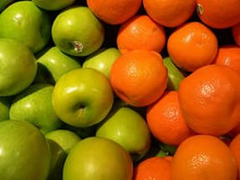
Задача № 1.
Ребята получили на празднике одинаковые подарки . Во всех подарках вместе было 123 апельсина и 82 яблока. Сколько ребят присутствовало на празднике? Сколько апельсинов и сколько яблок получил каждый?

Slide 9
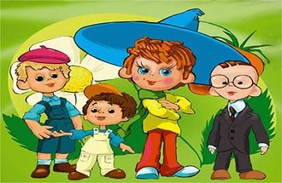
( необходимо найти НОД чисел 123 и 82
123 = 3· 41 ; 82= 2· 41 НОД(123 ; 82) = 41
Ответ : 41 подарок по 3 апельсина и 2 яблока .)

Slide 10
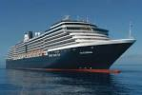
Задача №2.
Из речного порта одновременно 24 февраля 2016 года вышли два теплохода . Продолжительность рейса одного из них – 15 суток, а продолжительность рейса второго – 24 суток. Через сколько дней теплоходы снова одновременно отправятся в рейс? Сколько рейсов за это время сделает первый теплоход? А сколько второй?

Slide 11
( необходимо найти НОК чисел 15 и 24.
1) 15 = 3·5 ; 24 = 2· 2· 2· 3
НОК(15;24) = 2·2·2·3·5=120
2)120 : 15 = 8 (р) первый;
3)120 : 24=5(р) второй
Ответ : через 120 дней , первый сделает 8 рейсов , а второй – 5 рейсов .

Slide 12
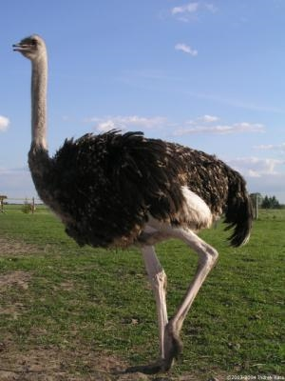
Самостоятельная работа со взаимопроверкой.
Задание1. Какова средняя продолжительность жизни страуса?
Для этого надо найти
НОД( 2450,3500).
Полученное число уменьшить в 10 раз.

Slide 13
В Австралии живут животные,
похожие на игрушечного плюшевого медведя
Задание 2.
Название можно прочитать в таблице,
вычислив НОК( 2450,3500).
(самостоятельная работа учащихся с
взаимопроверкой).
0 | 2 | 6 | 4 | 7 | 5 | 3 | 1 | 9 | 0
л | к | м | о | е | а | н | и | с | а

Slide 14
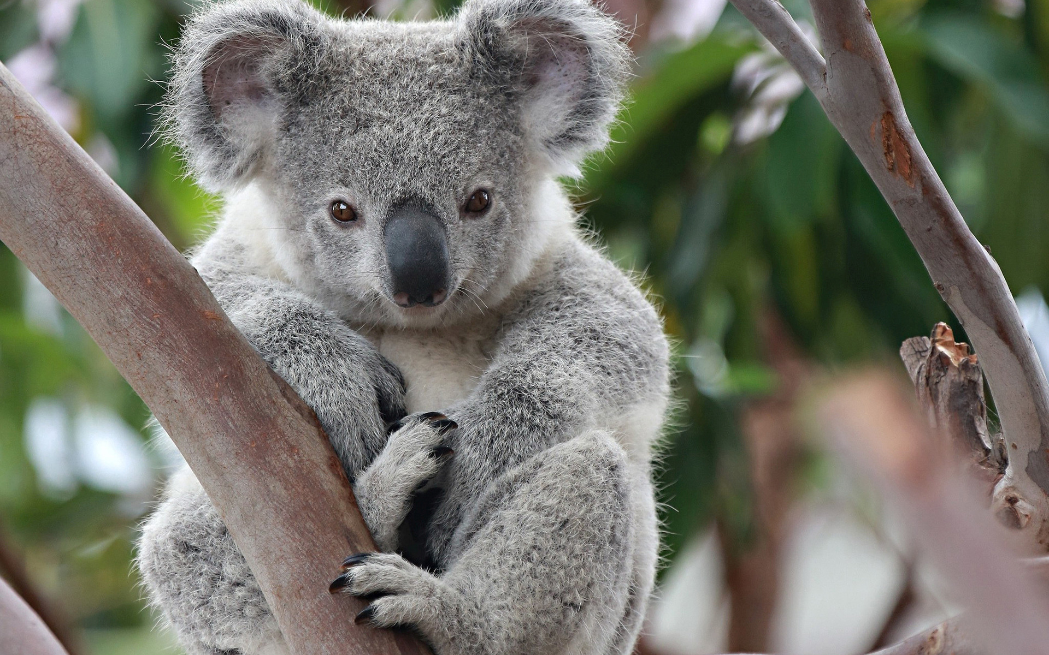
Коала не медведь, хотя его часто называют сумчатым медведем.

Slide 15
Самостоятельная работа по алгоритму.
Задание 1. Устно.
Числами зашифровано слово .Найти эти числа, заменить их буквами и прочитать его.
НОД(8,18) | Р
НОД(54,72) | В
НОД(21,105) | А
НОД(13,27) | А
НОД25,40) | н
Шифратор.
18 | 1 | 2 | 21 | 5

Slide 16
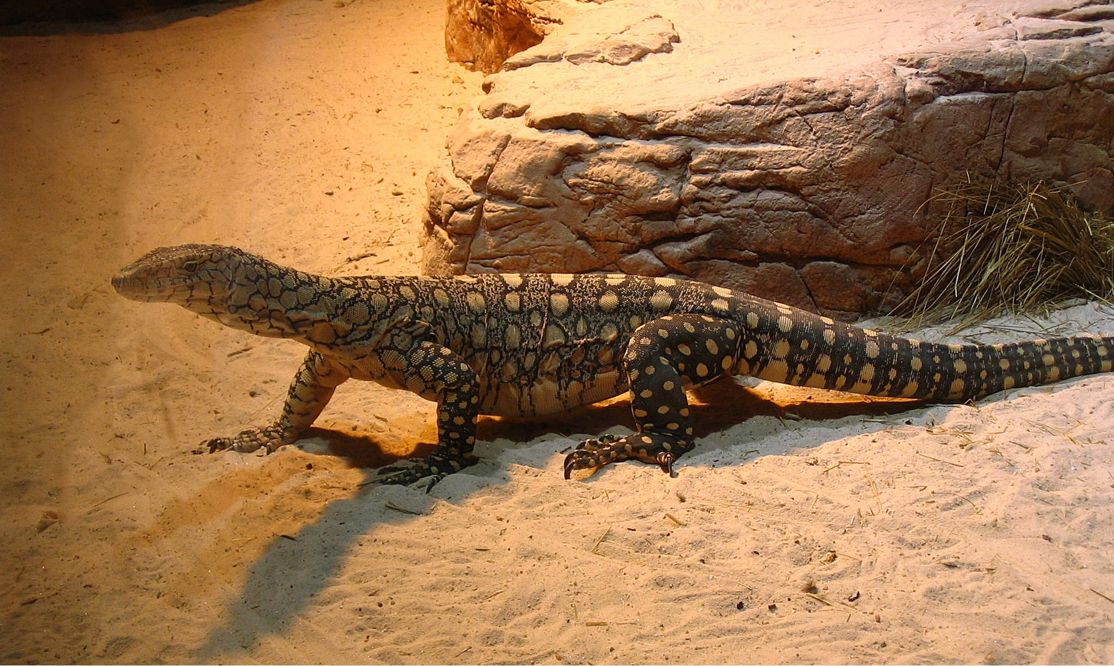
Ответ: варан.

Slide 17
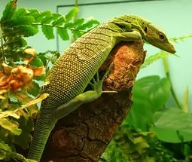
.
Справка.
Варан - самая крупная ящерица в нашей стране, живет в пустыне Средней Азии. Численность их в течение длительного времени сокращалась. На 2 квад. км приходится 1-2 особи. Человек вылавливает варанов с целью получения кожи, из прочной и красивой кожи варана шьют обувь и сумочки.
В настоящее время охота на варанов запрещена. За размеры и хищничество варана называют крокодилом пустыни. Варан переносит до 20 укусов кобры , может жить в условиях повышенной радиации. Слюна варана токсична ,добыча парализуется мгновенно.

Slide 18
Блиц опрос - Тесты.
Правильные ответы
1 вариант 1+ |  | 2 вариант 1-
2- |  | 2+
3- |  | 3+
4+ |  | 4+
5+ |  | 5-
6+ |  | 6-
7+ |  | 7+
8- |  | 8-
9+ |  | 9+
10- |  | 10-
11- |  | 11+
12- |  | 12-

Slide 19
Рефлексия
- Я хорошо понял, как раскладывать числа на простые множители и находить НОД и НОК.
- Я не все понял, у меня были ошибки.
- Я не понял, как раскладывать числа на простые множители и находить НОД и НОК.

Slide 20
